Slide 1
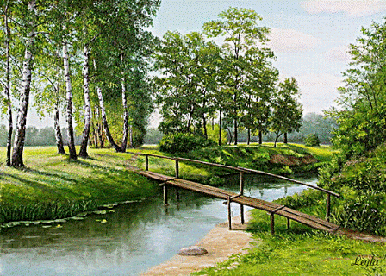
Неделя химии, биологии, физики и географии
(26-30 января 2015г.)
Этот удивительный
мир!

Slide 2
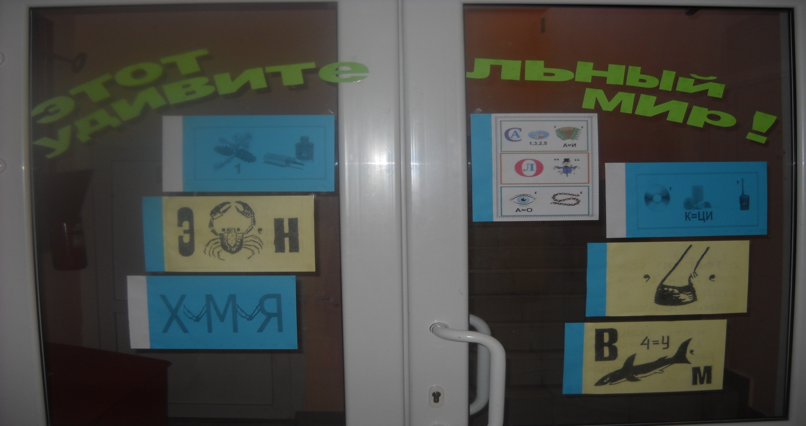
Этот удивительный мир!

Slide 3
План мероприятий
26 января
Игра – соревнование «Физическая спартакиада» (7,8 классы). Игнатьева В.С.
«Весёлая викторина» (6 класс). Рыжук Т.И.
Познавательная игра «Знатоки природы» (3,4 классы). Парыгина В.И.
Конкурс плакатов «Земля – наш общий дом!» для обучающихся 5-8 классов. Басова Н.А.
27 января
«Весёлая викторина» (7 класс). Рыжук Т.И.
«Физический марафон» (9-11 классы). Игнатьева В.С.
Игра «Зов джунглей» (1,2 классы). Литенкова Г.В.
Конкурс кроссвордов (для желающих). Басова Н.А.
28 января
Конкурс ребусов, кроссвордов, головоломок и шарад (для желающих). Басова Н.А.
29 января
Мероприятие «Экскурсия в кабинет химии» (5-7 классы). Басова Н.А.
30 января
Интегрированное мероприятие «Последний герой» (5-11 классы). Рыжук Т.И., Игнатьева В.С.
Подведение итогов недели (определение и награждение победителей)1-11 классы. Басова Н.А.

Slide 4
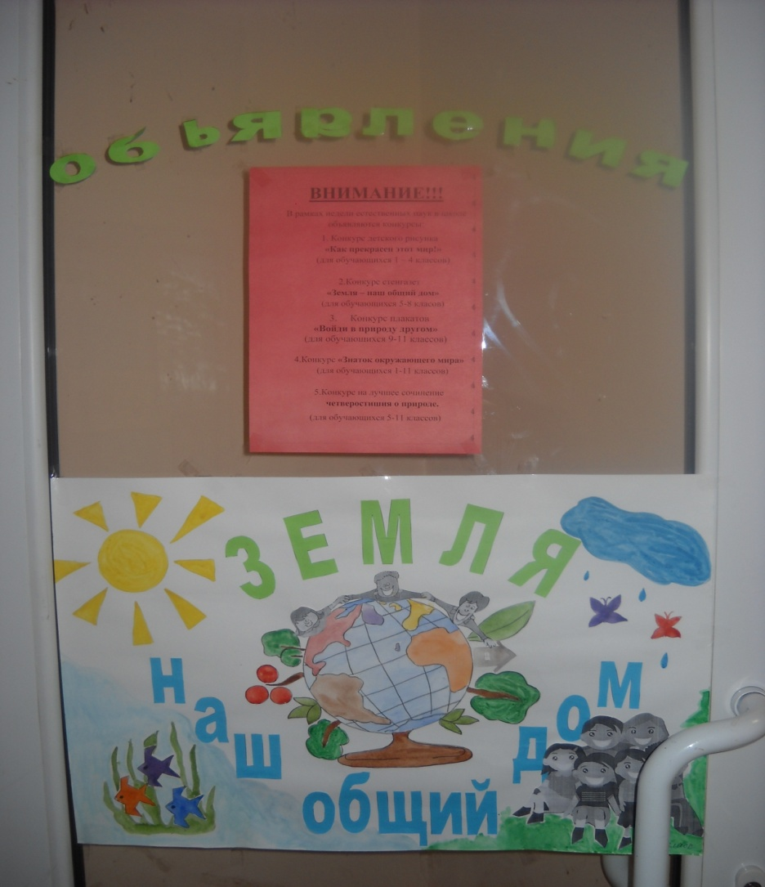
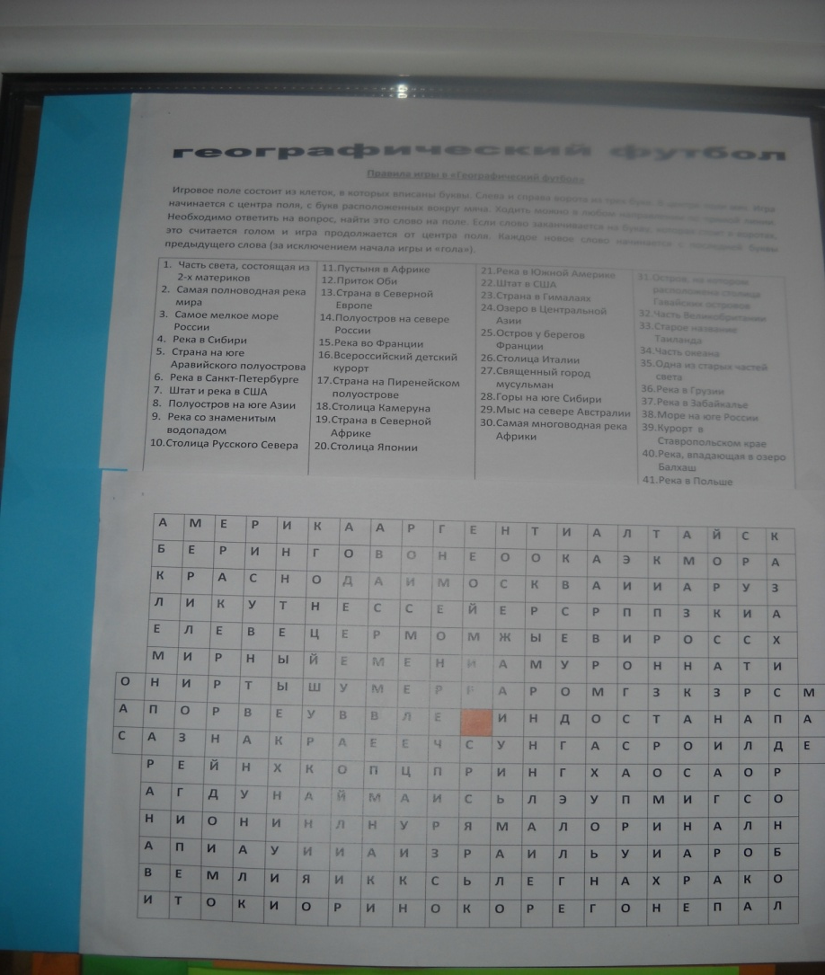
Результаты недели
Конкурс ребусов и кроссвордов
1 место – Царегородцева Алина 4 класс
2, 3 место – Ашурматова Карина 4 класс, Кулябина Полина 4 класс
Конкурс плакатов «Земля – наш общий дом!»
1 место – 5 класс

Slide 5
Конкурс детского рисунка «Как прекрасен этот мир, посмотри!»
1,2 классы – за участие
1 место - Кулябина Полина 4 класс
2 место – Жердева Надежда 3 класс
3 место – Ямов Дмитрий 3 класс

Slide 6
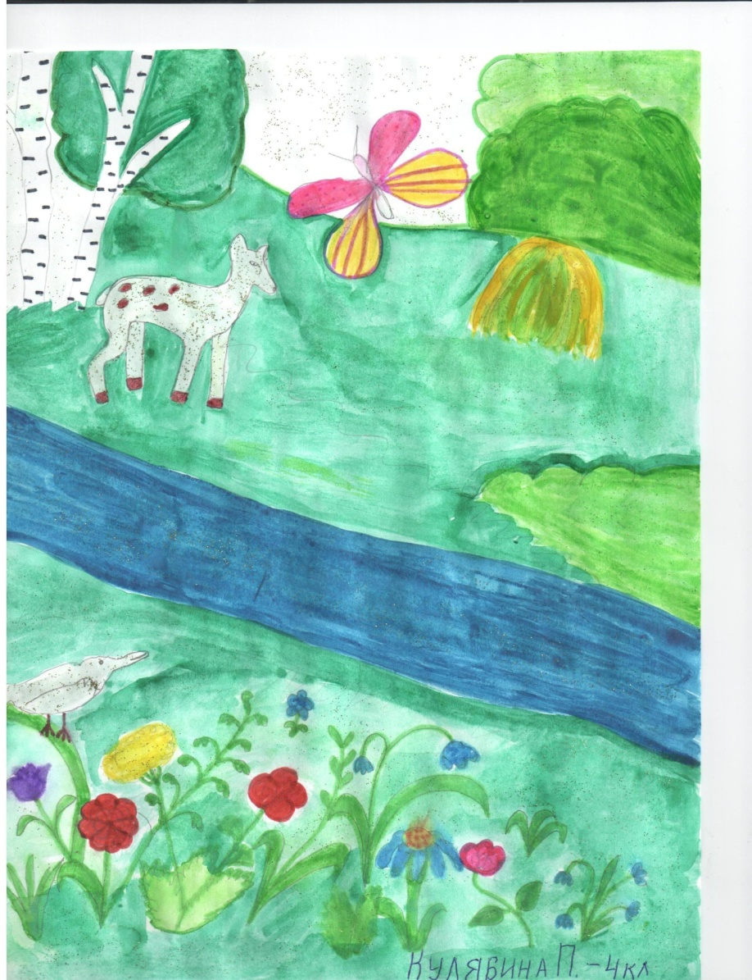
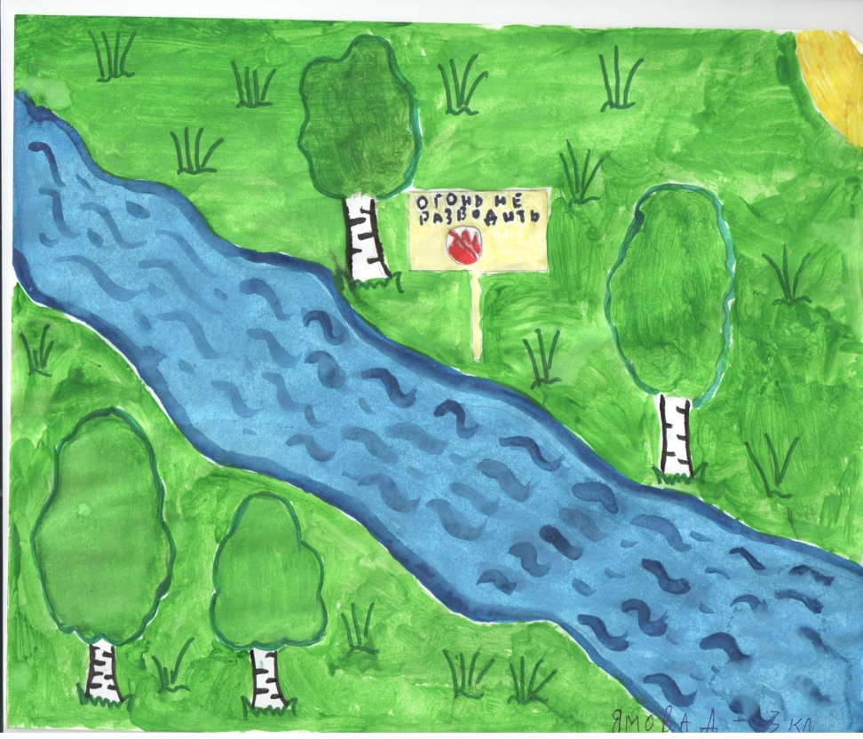
Кулябина Полина 4 класс -1 место
Ямов Дмитрий 3 класс -
3 место

Slide 7
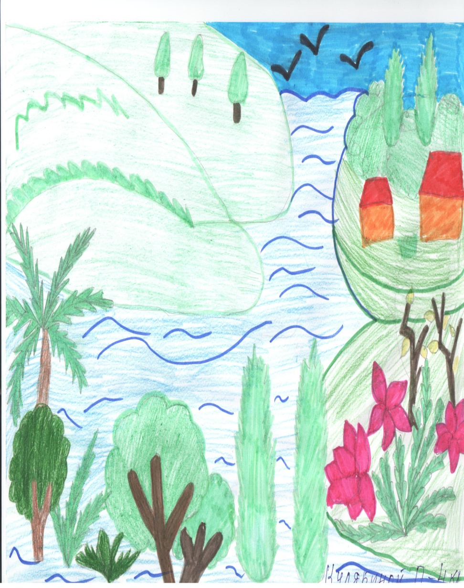
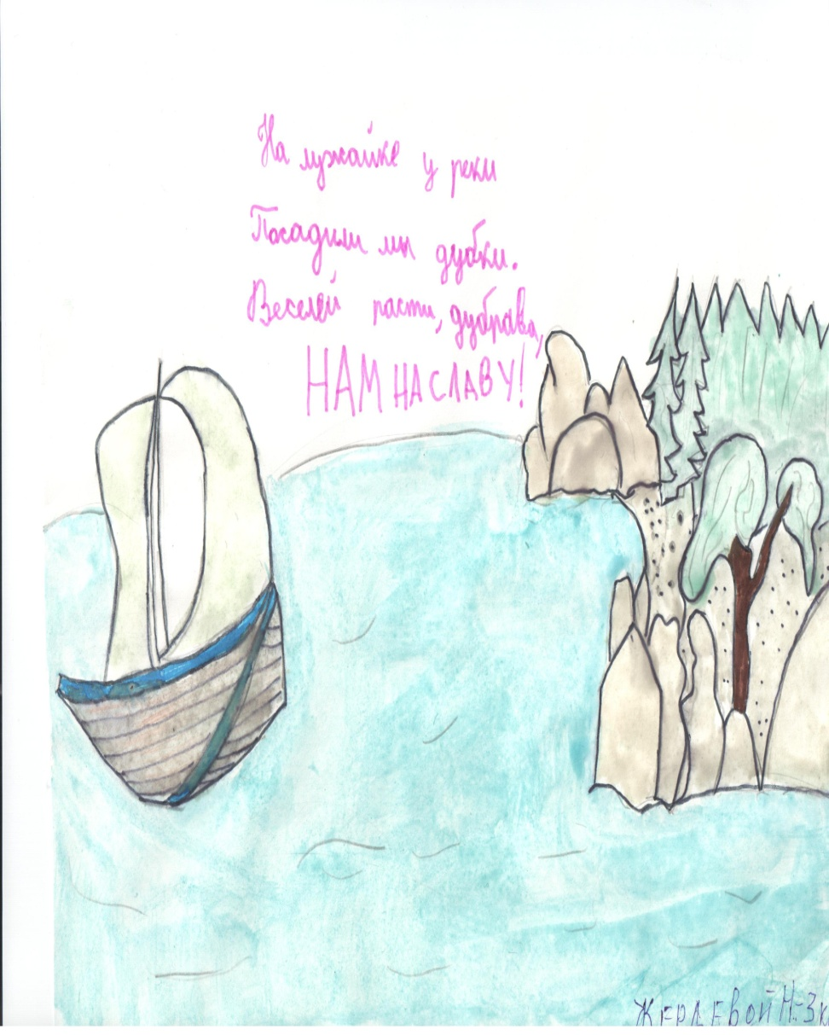
Кулябина Полина 4 класс -1 место
Жердева Надежда 3 класс -2 место

Slide 8
Конкурс на лучшего знатока окружающего мира:
Начальная школа:
1 место – Царегородцева Алина 4 класс
2 место – Вольнова Ксения 2 класс
3 место – Михайлова Дарья 3 класс
Среднее звено:
1 место – Панкрушева ксения 8 класс
2 место –
3 место – Ямова Ксения 7 класс, Ярославцев Роман 6 класс
Старшая школа:
1 место – Манукян Диана 11 класс
2 место – Обыденков Сергей 10 класс

